Slide 1
因才網運用於教學
報告人:王淑如
109.06.30

Slide 2
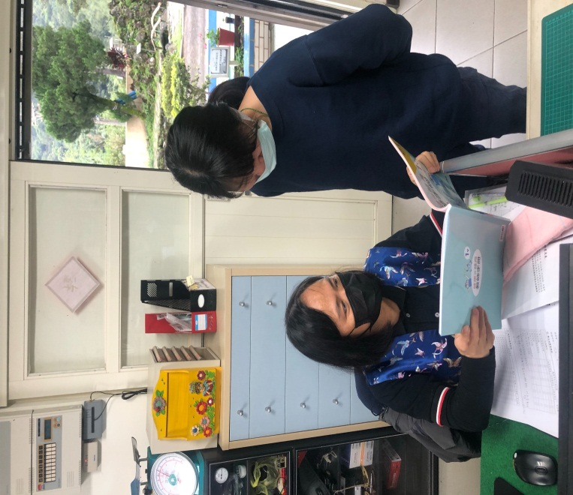
因才網設定尋求協助
一、自三年級培養上網能力：感謝課務組的各項協助、剛開始老師設定完，卻在電腦教室
無發撥放，先教小朋友將密碼記熟。
二、配合社會課說明家鄉位置，由因才網入徑、明白萬里鄉。
三、利用備課時間尋求教學組詢問，發現六年級一樣有影片
無法播放的問題。
四、由課務組長用電話詢問因才網服務單位，才知是因網頁版本沒
更新瀏覽器，後來謝謝羽薇組長更新版本，才順利完成播放。
五、事先選擇適合的單元影片，混齡課本習作太簡單，用因才網補強

Slide 3
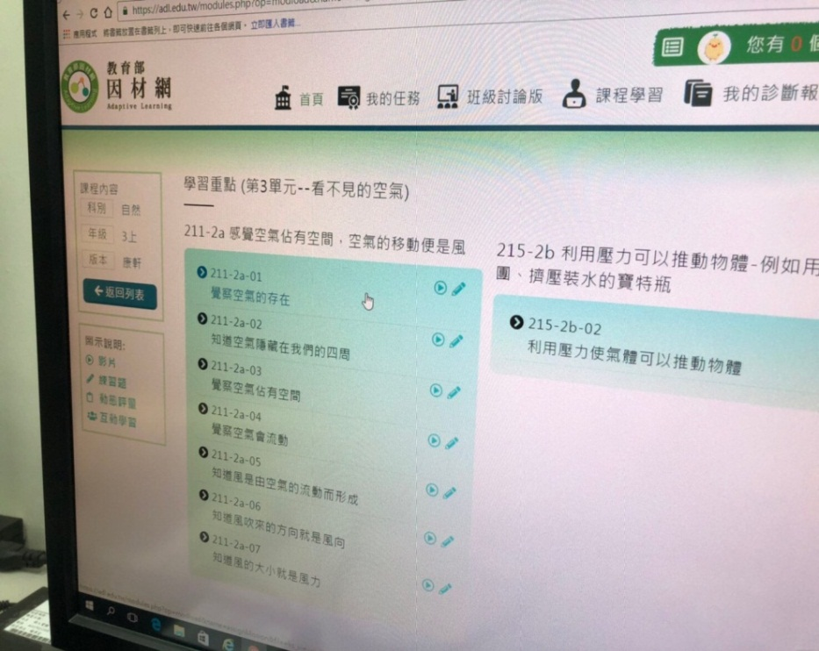
學生測驗完的省思 學生部份
一、學生對因才網省思：開始因影片速度問題參與度差。
二、讓較會進入因才網學生當小老師，培養責任用心
增加課程參與，版本與路徑說明印出做筆記引導。
三、讓學生互相討論看影片的內容，將影片幾秒會有題
目，可加深學生對影片觀賞的專注力。
四、看起來簡單，但老師事先一定要將影片過濾、選擇
提醒影片看完，作測驗才完成測驗。
重點是老師備課前事先做的才會讓上課順利。

Slide 4
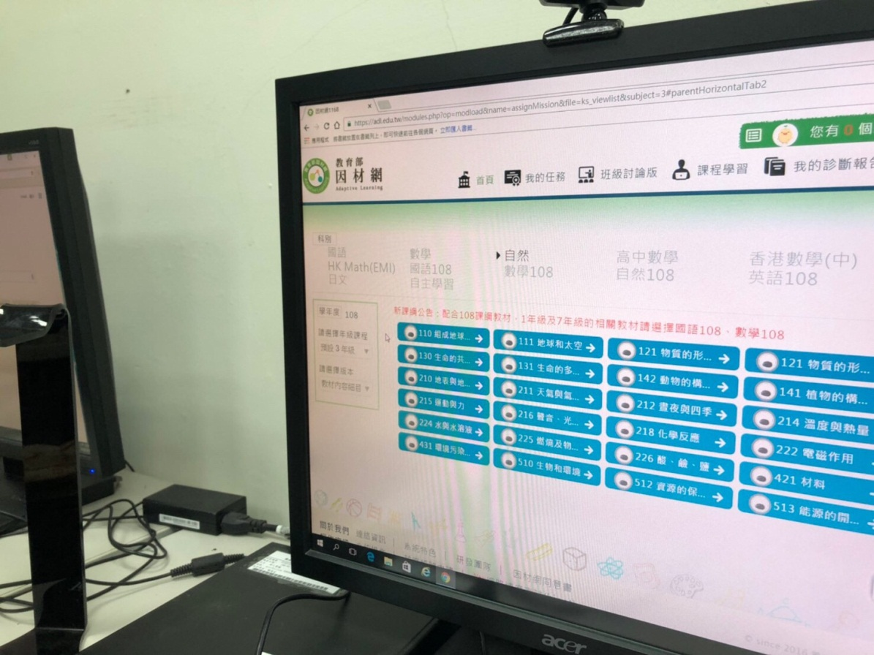
課程設計的省思 老師省思教學修正
一、做一位優秀的老師能夠清楚的講解重點，
傳達指令很清楚。
二、課程內容先行設計配合學生程度，將適合
影片設計相關關鍵字融入課程。
三、老師在學生表現良好時馬上加分，適時
增強孩子好的行為。
四、老師應明確示範，如何運用心智圖將知識
正確繪製於大腦，養成做口頭報告的習慣。
五、時間需要掌握時時掌握好，每節課後面五分
讓學生復習上課練習動作，有效統整復習。

Slide 5
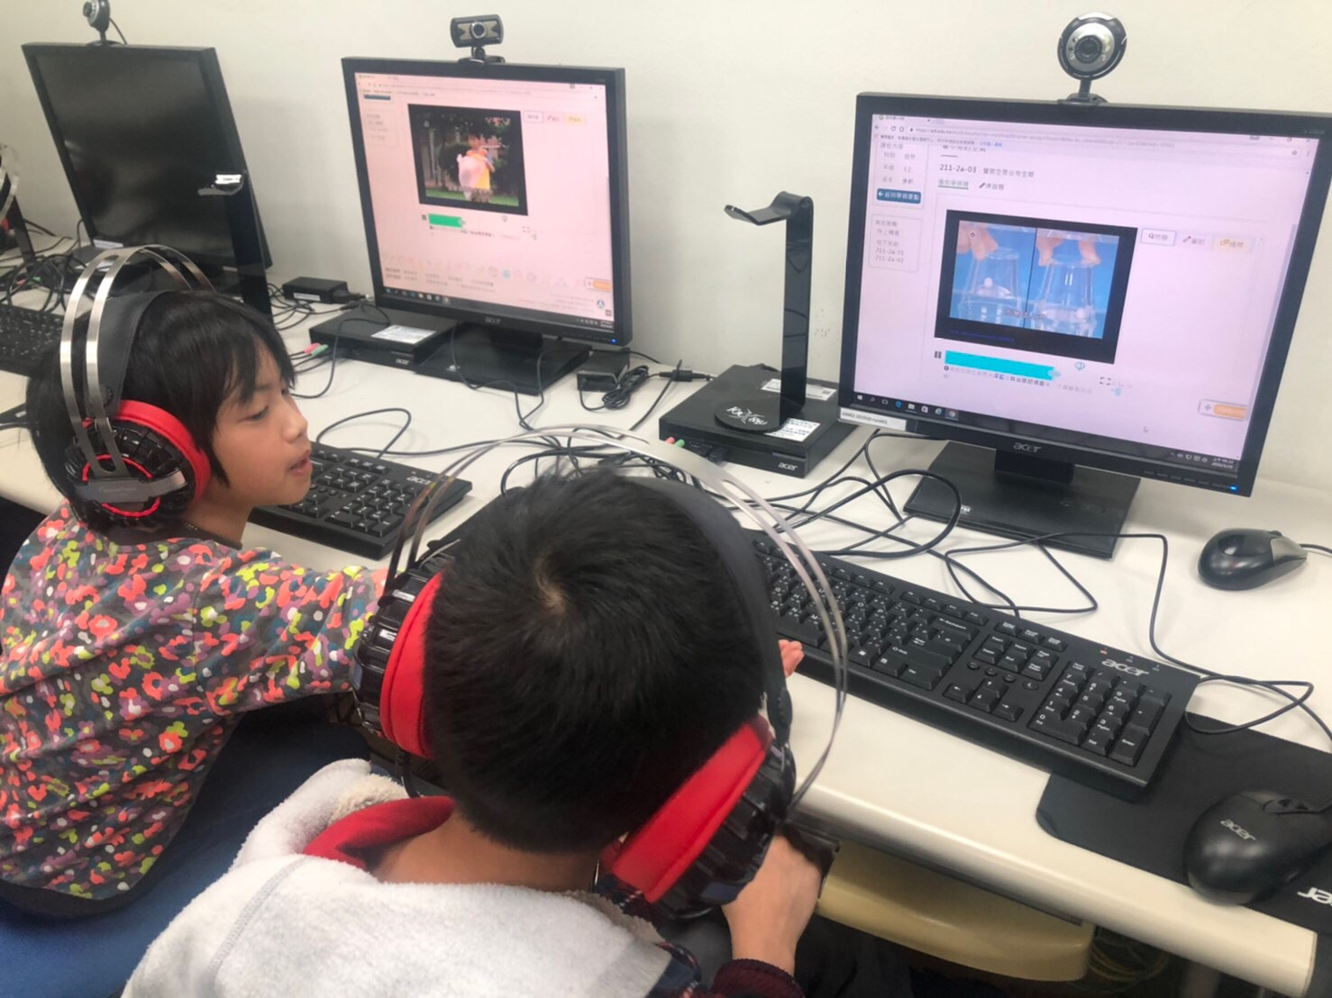
修正再修正
一、提升表達能力，善用溝通技巧多稱讚。
二、課程內容配合混齡教學，老師善用生態
環境，一起觀察校園生態。
三、老師運用自然課程讓學生在此複習上
因材網課程，原本連密碼都忘記一起討論。
四、因連線頻寬影片節奏慢，老師一再耐心
提醒小朋友耐心看完。
五、看到孩子因忘記之前上課內容，善用電腦
教室重覆複習增加熟練度。

